Slide 1

Lab6展示内容
展示人：史文天

Slide 2
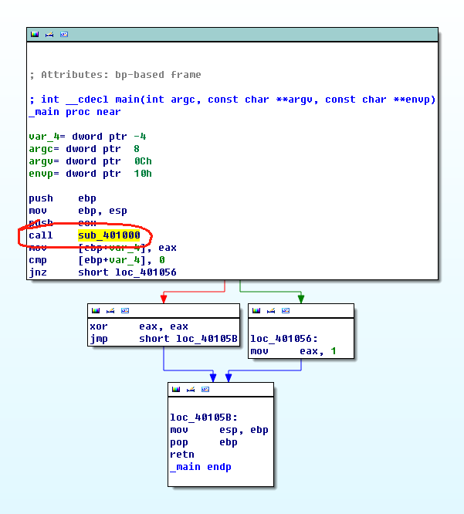
Lab6-1
用IDA使用图视图打开该文件。

Slide 3
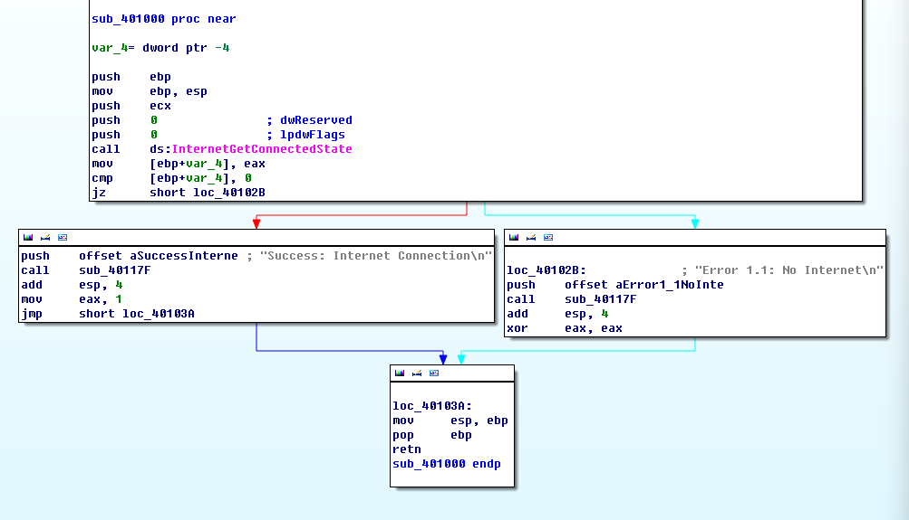
Lab6-1
跳转到调用的子过程，看到如下if结构。
若本地有网络连接，则该过程会输出"Success: Internet Connection\n"并返回1，否则会输出"Error 1.1: No Internet\n"并返回0.

Slide 4
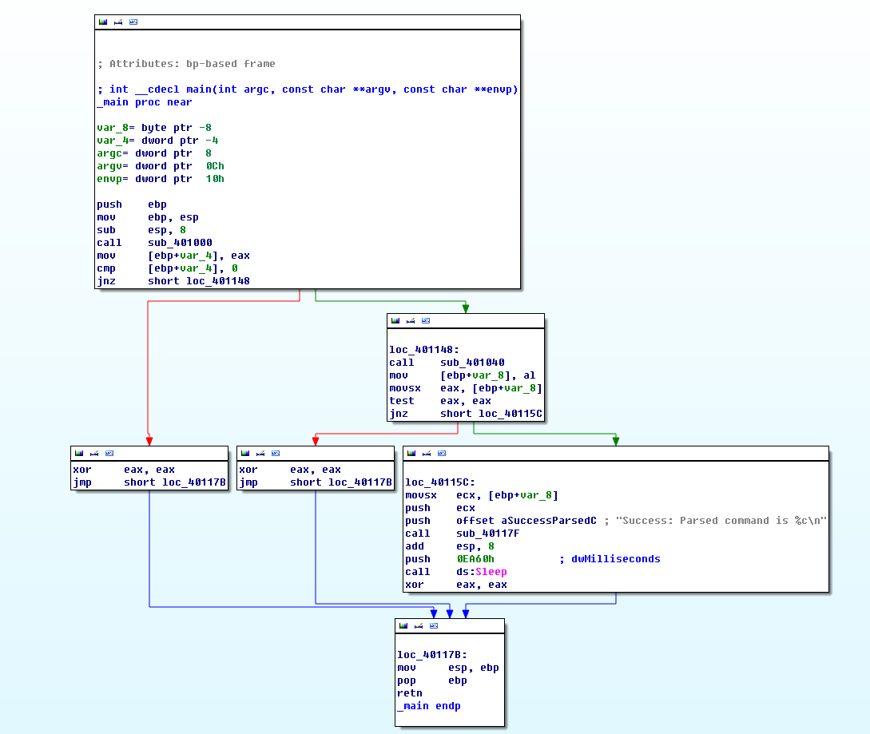
Lab6-2
用IDA使用图视图打开该文件。发现新增了sub_401040的调用。

Slide 5
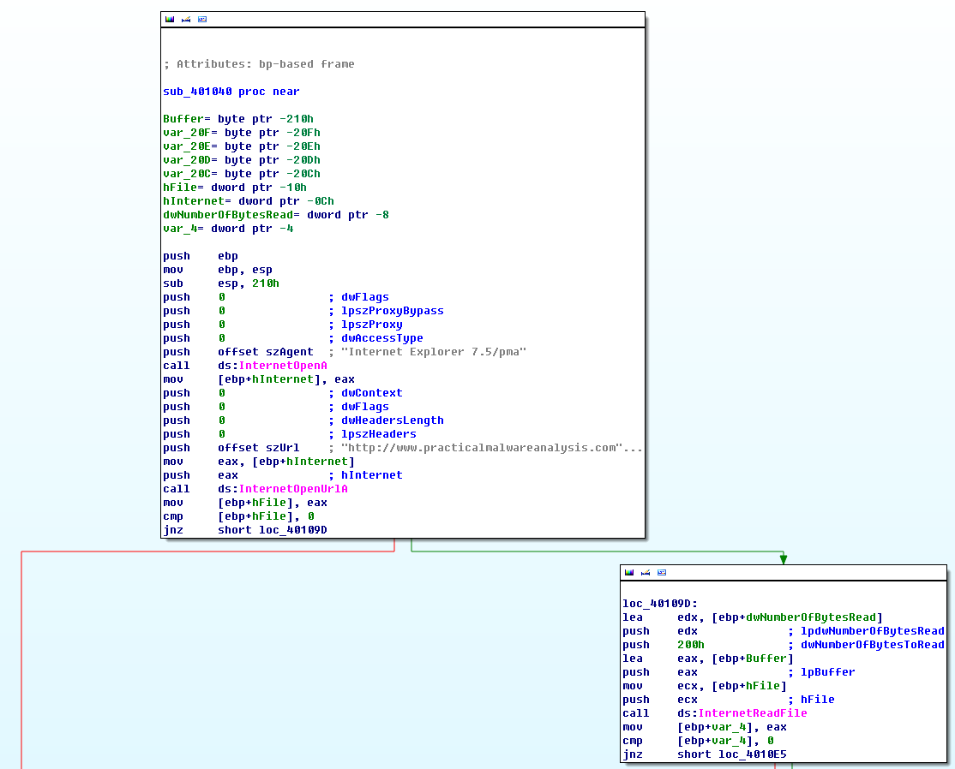
Lab6-2
跳转到调用的子过程sub_401040，看到如下结构。
首先该进程以"Internet Explorer 7.5/pma"参数调用InternetOpenA函数，又以“http://www.practicalmalwareanalysis.com/cc.htm”为参数调用InternetOpenUrlA函数，之后将结果“hFile”和数组“Buffer”作为参数传给函数InternetReadFile，从该url读取数据并以字符形式存储在Buffer中。

Slide 6
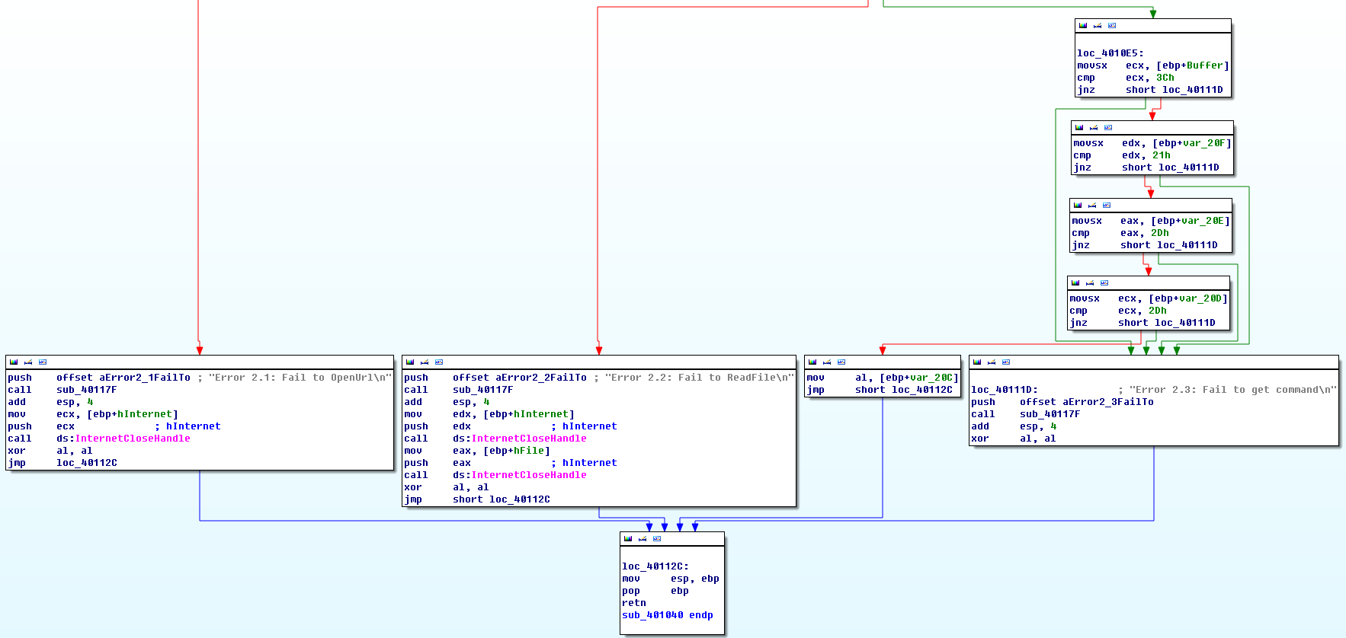
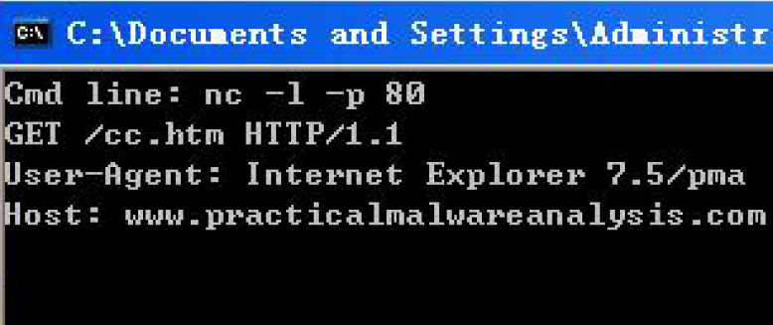
Lab6-2
跳转到调用的子过程sub_401040，看到如下结构。
首先判断是否存在一个可用的Internet连接，如果不存在就终止运行；如果存在则会尝试下载一个网页。
该网页包含了一段由“<!--”开始的HTML注释，程序进行逐字比对，解析之后的那个字符，
并打印“Success: Parsed command is %c\n”，其中%c就是该字符。使用netcat等工具监测，
很容易发现该文件访问了上述url。

Slide 7
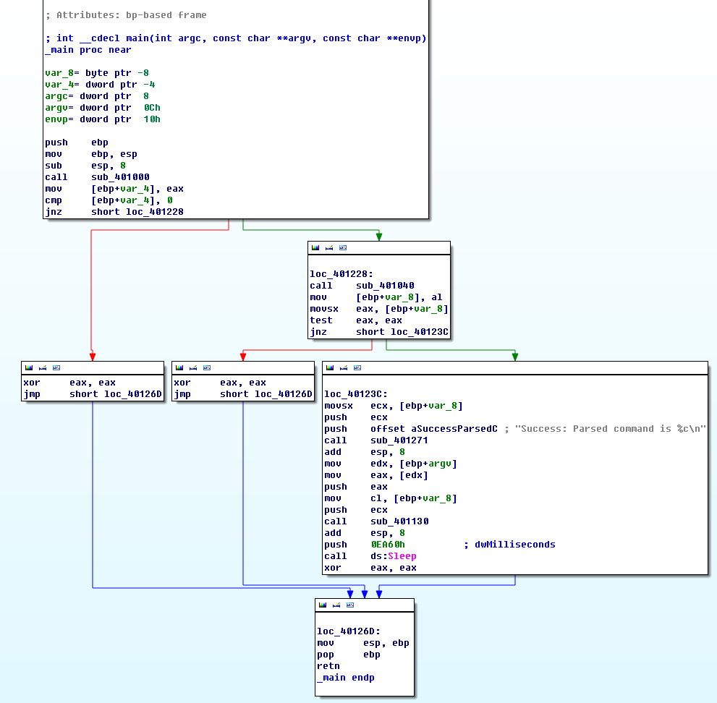
Lab6-3
打开文件。新增了sub_401130的调用。

Slide 8
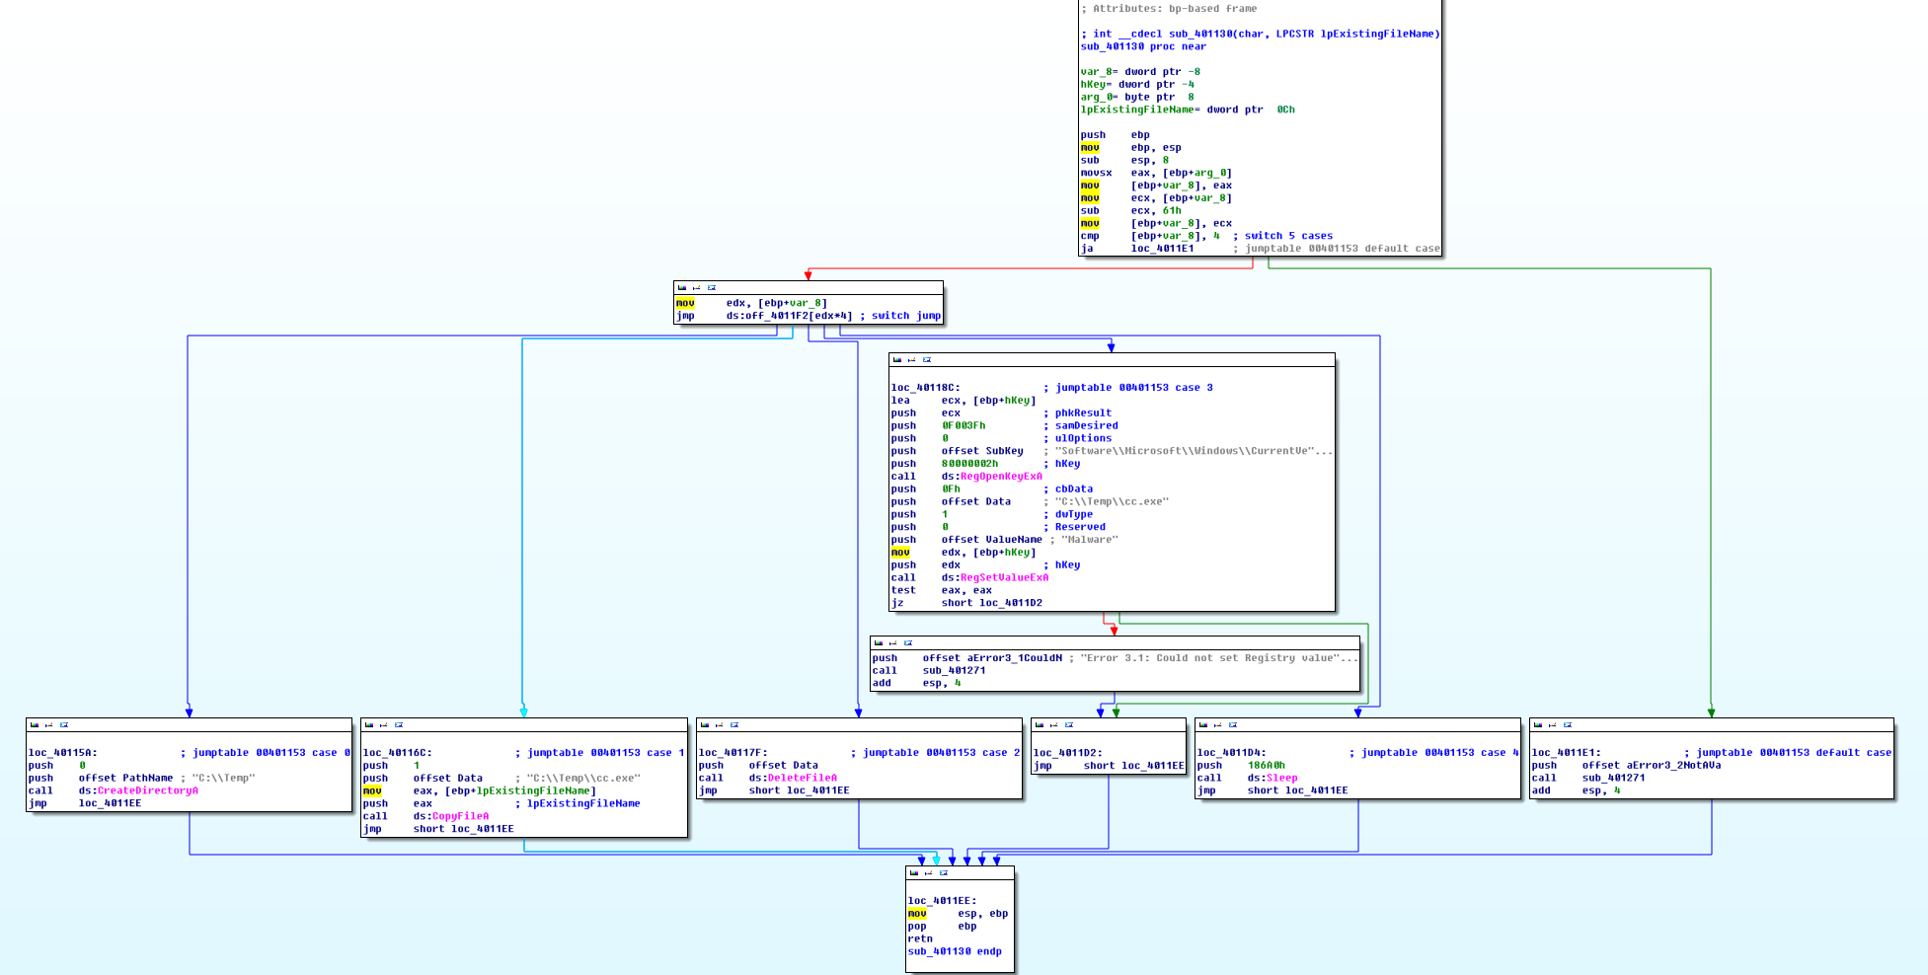
Lab6-3
跳转到调用的子过程sub_401130，看到如下switch结构。
该switch语句用注释的第一个字符来决定程序在本地系统运行的下一步行为，
包括是否删除一个文件、创建一个目录、设置一个注册表run键、
复制一个文件或者休眠100秒。

Slide 9
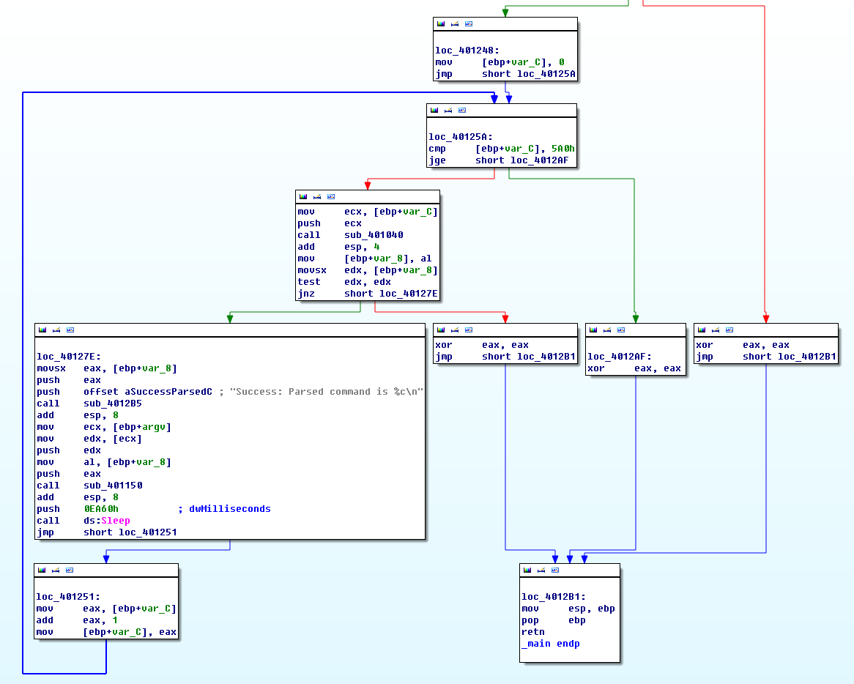
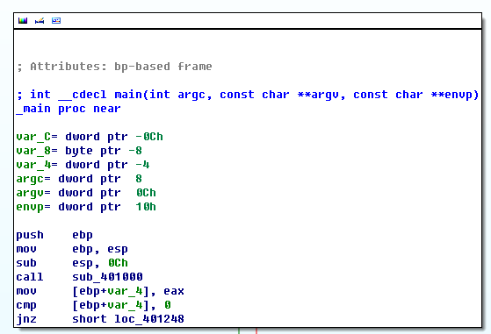
Lab6-4
打开文件，看到明显的for循环结构。循环次数由var_C记录，当var_C < 1440时继续运行。
同6-2
同6-3

Slide 10
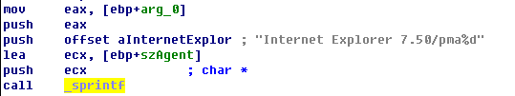
Lab6-4
arg_0是从main函数中传入的计数器（var_C）。arg_0与一个格式化字符串及一个目标地址一起被压入栈，然后可以看到调用了sprintf，后者创建一个字符串，并将其存储在局部变量szAgent中， szAgent被传给了InternetOpenA，也就是说，每次计数器递增了，User-Agent也会随之改变。
该恶意代码会检查是否存在可用的Internet连接，如果连接不存在，程序终止运行，否则，程序使用一个独特的User-Agent下载一个网页，这个User-Agent中包含了一个循环结构的计数器，该计数器中是程序已经运行的时间，下载的网页里包含HTML注释，会被读到一个字符数组里，并与”<!--“进行比较，然后从注释中抽取下一个字符，用于一个switch结构来决定接下来在本地系统的行为，这些行为是已经硬编码的，包括删除一个文件、创建一个文件夹、设置一个注册表run键、复制一个文件以及休眠60s。该程序会运行1440分钟后终止。

Slide 11
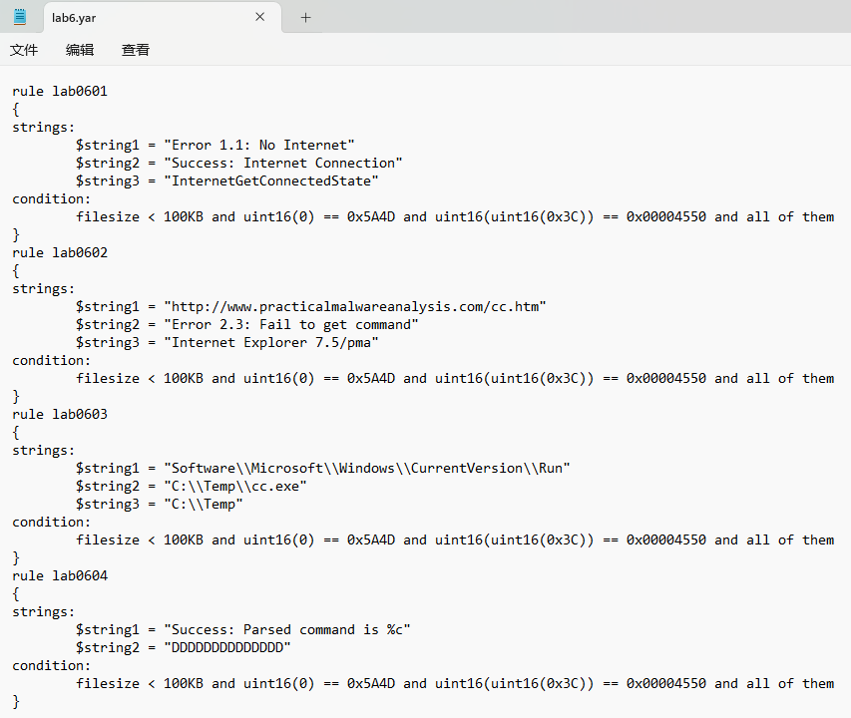
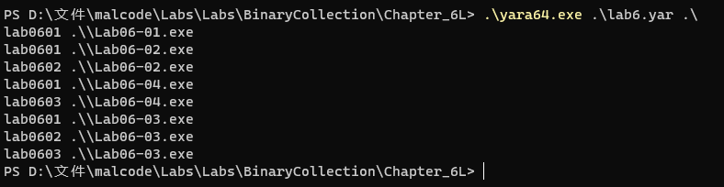
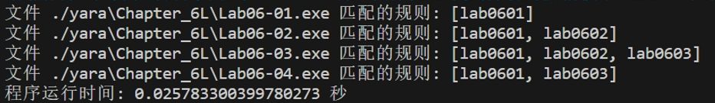
Yara规则编写
基于以上分析编写yara规则。

Slide 12
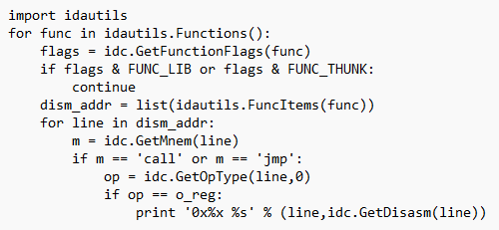
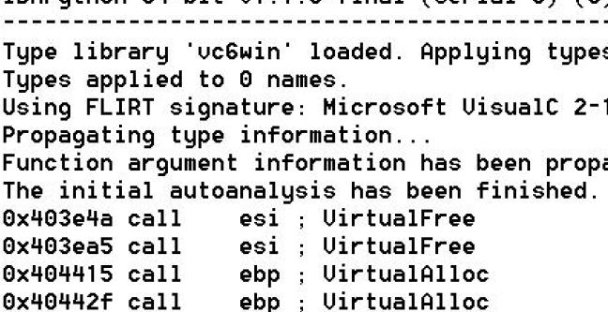
IDA Python脚本
遍历所有函数，排除库函数或简单跳转函数，当反汇编的助记符为call或者jmp且操作数为寄存器类型时，输出该行反汇编指令。

Slide 13
THANKS
FOR YOUR LISTENING

